Slide 1
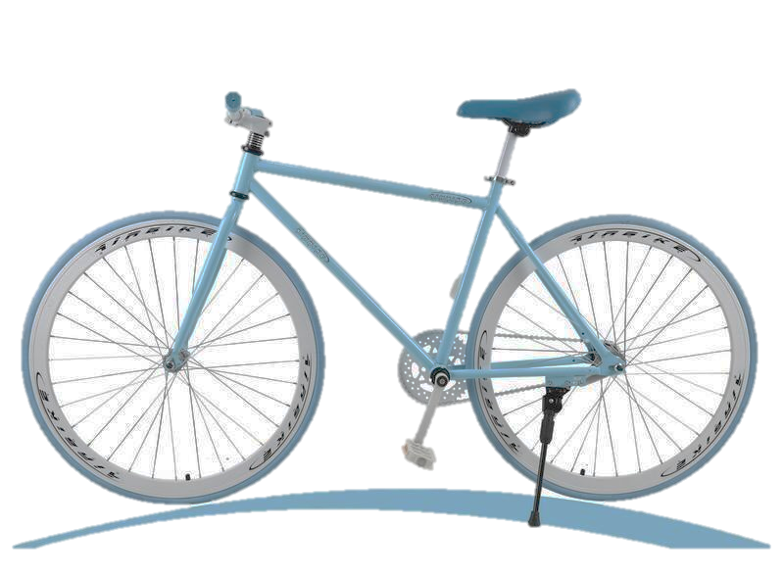
Em hãy kể tên các bộ phận của xe đạp

Slide 2
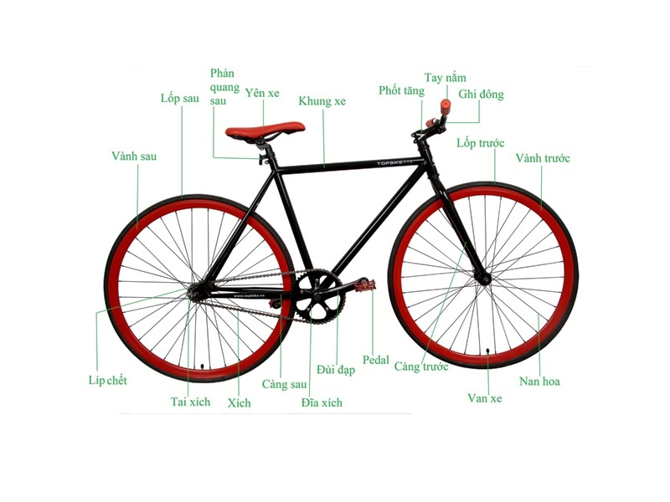

Slide 3
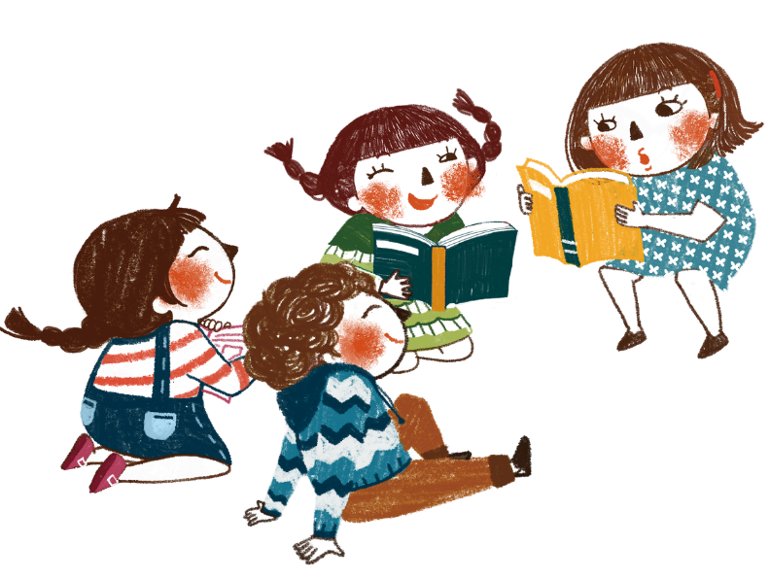
Em thấy từ “nhi đồng” và “đề nghị” trong 2 câu sau dùng đã phù hợp chưa?
a) Nhi đồng đang vui chơi ngoài sân.
b) Con đề nghị mẹ thưởng cho con một phần quà.
➔ Chưa phù hợp, nên thay bằng Trẻ em, muốn.

Slide 4
THỰC HÀNH TIẾNG VIỆT

Slide 5
I. HÌNH THÀNH KIẾN THỨC

Slide 6
1. Khái niệm từ mượn và hiện tượng vay mượn từ
Từ mượn: là từ có nguồn gốc ngôn ngữ khác, vay mượn của nước ngoài để tạo ra sự phong phú và đa dạng cho tiếng Việt.…
Hiện tượng vay mượn từ: trong sự tiếp xúc, giao lưu ngôn ngữ giữa các dân tộc, các ngôn ngữ thường vay mượn từ của nhau để làm giàu cho ngôn ngữ của mình.

Slide 7
2. Nhận biết và lưu ý khi sử dụng từ mượnc
TỪ MƯỢN TIẾNG HÁN
Được sử dụng nhiều và đóng vai trò quan trọng nhất
Lưu ý những từ: đầu, phòng, cao, tuyết, bang, thần…..
Những từ gây khó hiểu: nhi đồng, phụ lão, địa cực…

Slide 8
, l
2. Nhận biết và lưu ý khi sử dụng từ mượn
TỪ MƯỢN NGÔN NGỮ CHÂU ÂU
Gần như được Việt hóa: săm, lốp, bom, tăng…
Nhiều từ: xà phòng, xi măng, cà phê… được dùng phổ biến, cách đọc và hình thức chính tả giống từ thuần Việt

Slide 9
, l
2. Nhận biết và lưu ý khi sử dụng từ mượn
TỪ MƯỢN TIẾNG PHÁP, ANH
Viết nguyên dạng ngôn ngữ gốc: video, smartphone, internet
Viết theo từng âm tiết, có dấu gạch nối: ô-xi, a-xit, ki-lô-gam

Slide 10
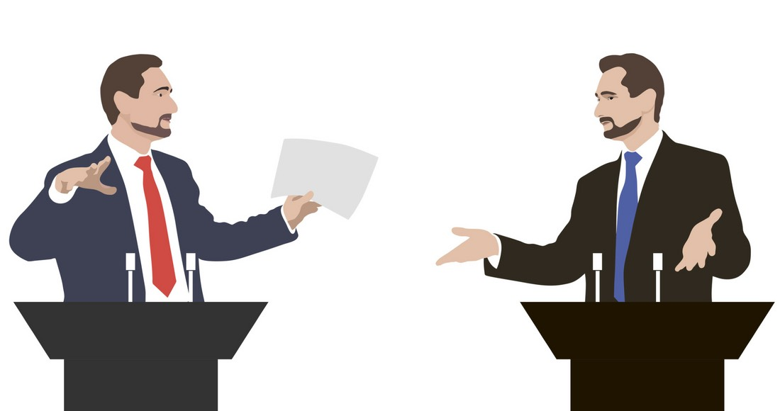
TRANH LUẬN
Mặt tích cực của việc mượn từ
Mặt hạn chế của việc mượn từ

Slide 11
NHỮNG LƯU Ý KHI SỬ DỤNG TỪ MƯỢN
Tránh lạm dụng từ mượn để không gây khó hiểu, khó chịu cho người nghe.
Không lạm dụng quá nhiều để tránh mất đi sự trong sáng của Tiếng Việt

Slide 12
II. LUYỆN TẬP

Slide 13
Bài tập 1- Tr86
a.- Các từ vay mượn tiếng Hán: kế hoạch, phát triển, công nghiệp, không khí, ô nhiễm
➔ Các từ này có cách đọc và hình thức chính tả giống từ thuần Việt, có tính chất khái quát về nghĩa.
- Các từ vay mượn tiếng Anh: băng, ô-dôn
➔ băng là từ mượn đã được Việt hóa hoàn toàn
ô-dôn là từ có gạch nối giữa các âm tiết gây ấn tượng về từ mượn rõ nhất

Slide 14
Bài tập 1- Tr86
b.
- Từ ô-dôn cho em cảm giác từ mượn rõ nhất.
- Vì từ ngữ này có phần gạch nối rất dễ nhận biết.

Slide 15


TIẾP SỨC ĐỒNG ĐỘI
Hình thức: chia lớp làm 2 nhóm, trong thời gian 3 phút, lân lượt các thành viên trong nhóm sẽ lên bảng để hoàn thành yêu cầu
Yêu cầu:
+ Các yếu tố như không, nhiễm không chỉ xuất hiện trong không khí, ô nhiễm mà còn được dùng để tạo nên nhiều từ khác mà chúng ta vẫn sử dụng hằng ngày. Hãy kể thêm một số từ có những yếu tố ấy.
+ Sau thời gian 3p, các thành viên giải thích ý nghĩa các từ đó.

Slide 16
Bài tập 1- Tr86
Từ có yếu tố không | Nghĩa của từ
Không trung | Chỉ khoảng không gian ở trên cao
Không gian | Hình thức tồn tại cơ bản của vật chất (cùng với thời gian), trong đó các vật thể có độ dài và độ rộng, chiều cao
Không quân | Từ chỉ một quân chủng (trong quân đội) hoạt động trên không nhằm bảo vệ vùng trời của một quốc gia
Không tưởng | Chỉ sự viển vông, không thiết thực hoặc việc khó thực hiện

Slide 17
Bài tập 1- Tr86
Từ có yếu tố nhiễm | Giải nghĩa của từ
lây nhiễm | Chỉ sự lan truyền của bệnh hoặc của một thói xấu nào đó từ người này, sang người khác.
miễn nhiễm | Chỉ trạng thái hay khả năng tránh được sự lây nhiễm
truyền nhiễm | Sự lây lan của dịch bệnh hay tính chất có thể lây lan của dịch bệnh
nhiễm khuẩn | Chỉ tình trạng một sinh vật bị vi khuẩn xâm nhập vào cơ thể

Slide 18
Bài tập 2- Tr86
Qua việc thực hiện các yêu cầu trên, em rút ra nhận xét về đặc điểm của vốn từ tiếng Việt: tiếng Việt có vốn từ đa dạng và phong phú. Trong đó có từ mượn và từ thuần Việt. Từ mượn được vay mượn từ nhiều ngôn ngữ khác, vay mượn nhiều của tiếng Hán, tiếng Pháp, tiếng Anh. Chính sự vay mượn ngôn ngữ này, làm giàu thêm vốn từ tiếng Việt.

Slide 19

Bài tập nhanh: Phân loại các từ mượn sau và dịch sang từ thuần Việt: phụ mẫu, huynh đệ, pi-a-nô
TỪ HÁN VIỆT
NGÔN NGỮ ẤN - ÂU
phụ mẫu = cha mẹ
huynh đệ = anh em.
pi-a-nô = đàn dương cầm.

Slide 20
Bài tập 3- Tr87
 | Từ mượn | Từ thay đổi
1 | fan (cuồng) | người hâm mộ
2 | Idol | thần tượng
3 | Chuyên cơ | máy bay
4 | Phi trường | sân bay
Thay đổi: Những người hâm mộ thực sự phấn khích, hân hoan khi thấy thần tượng của mình xuất hiện trên cửa chiếc máy bay vừa đáp xuống sân bay.

Slide 21
Viết 1 đoạn văn (khoảng 5-7 câu) về một người bạn của em, trong đó có sử dụng ít nhất 3 từ mượn.

Slide 22

THANK YOU

